Slide 1
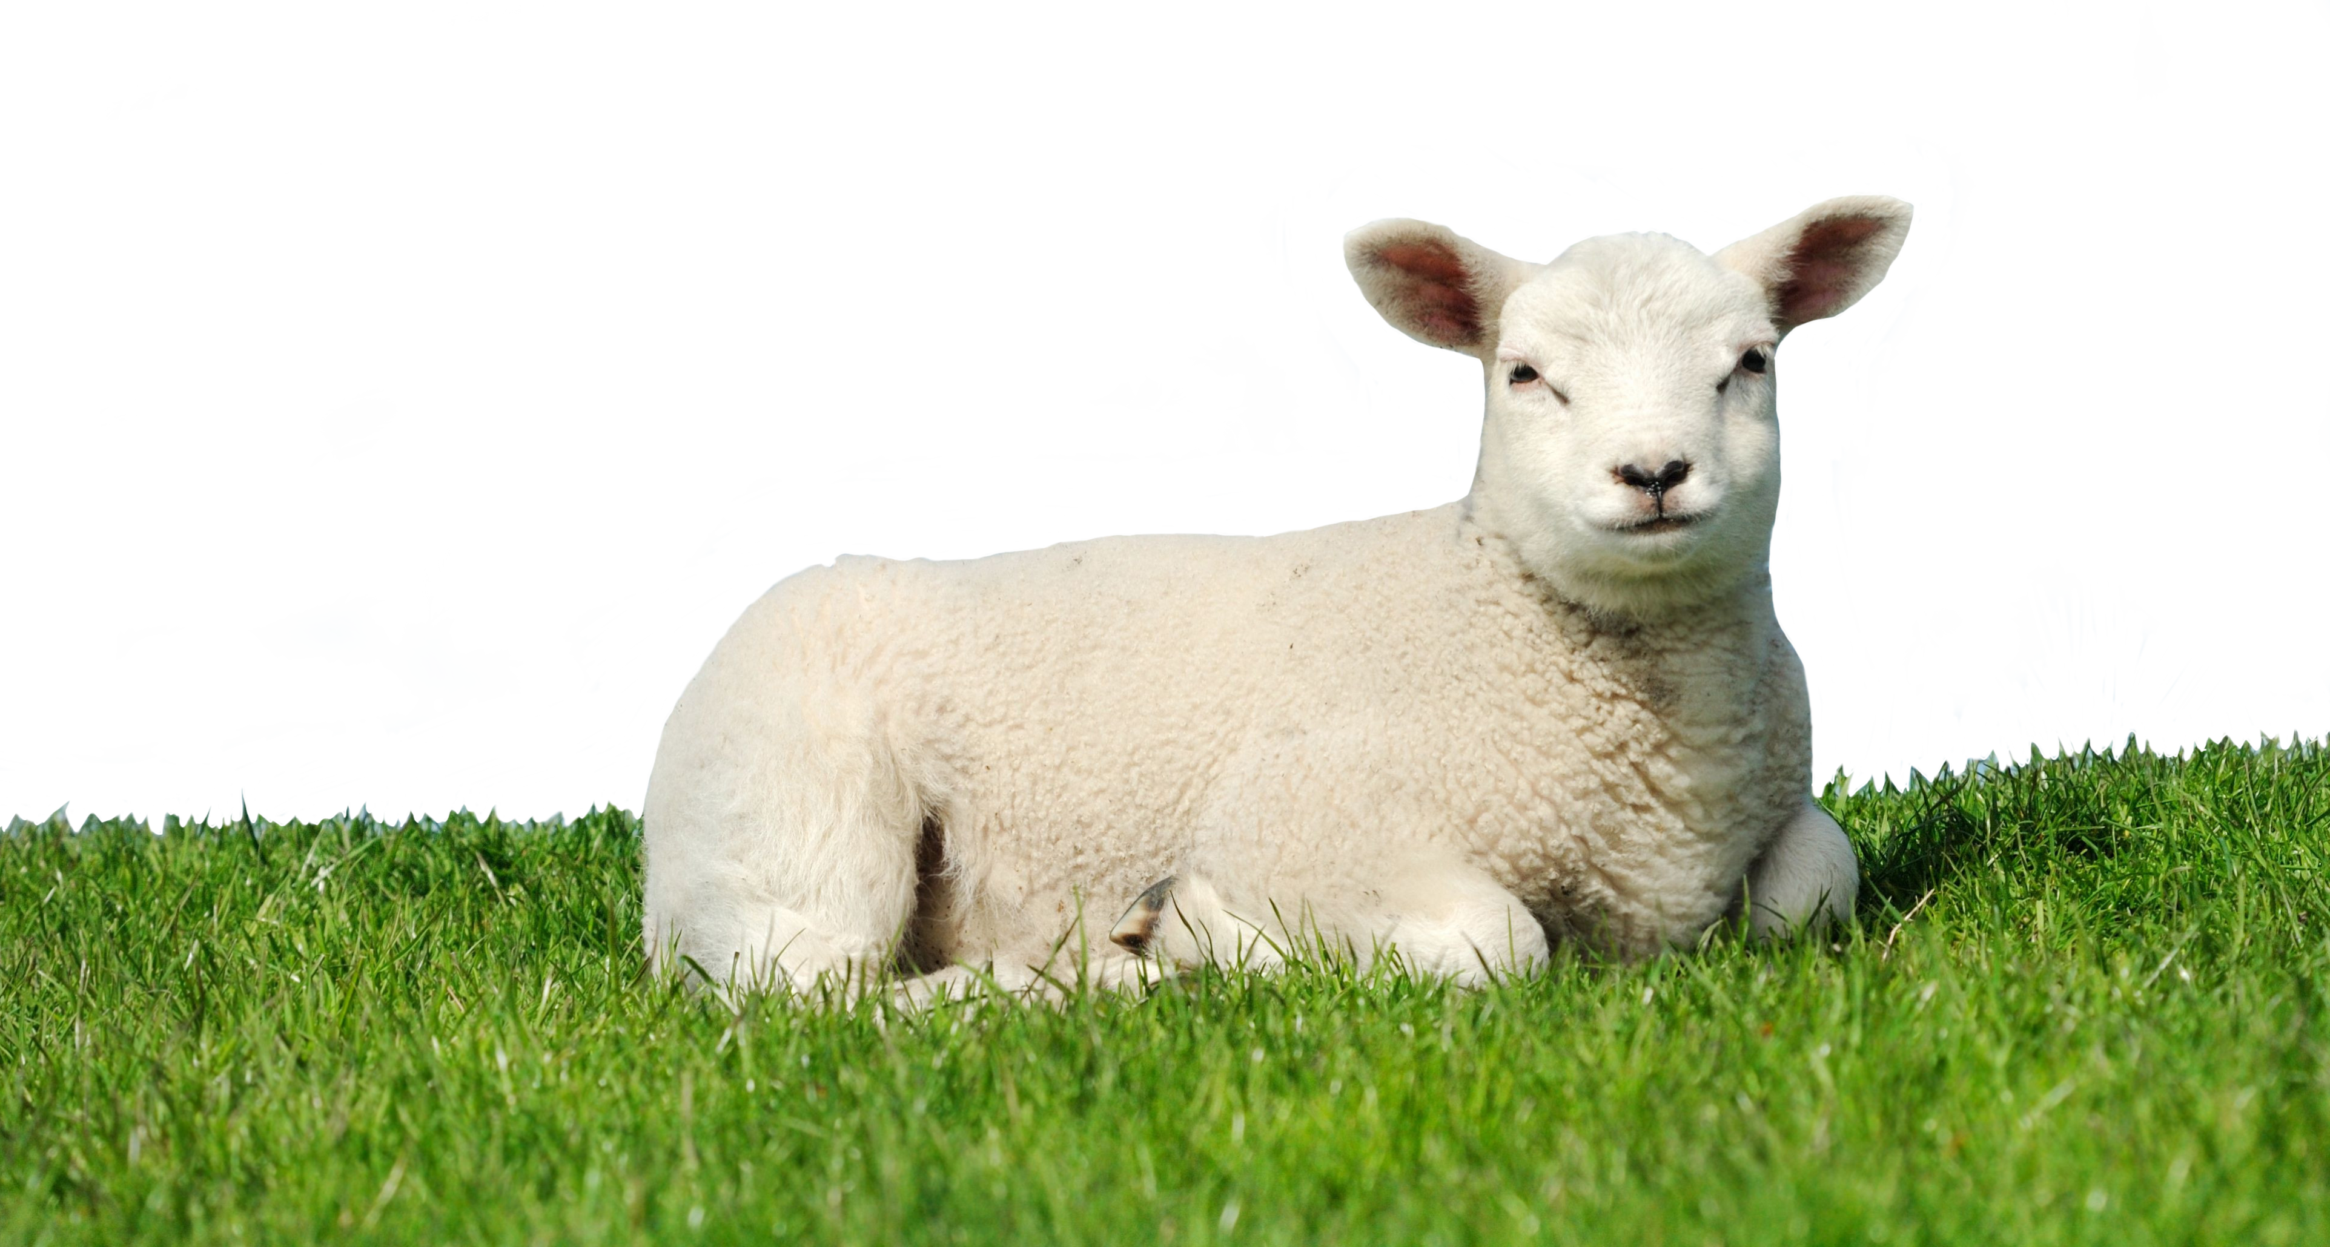
Lección 1 Un reino de sacerdotes, UNA nación santa
Éxodo 19.1-14
«Vosotros seréis mi especial tesoro sobre todos los pueblos, porque mía es toda la tierra. Vosotros me seréis un reino de sacerdotes».
Éxodo 19.5b-6a

Slide 2
Explorar el concepto pacto y lo que significan sus beneficios y obligaciones para la relación de Israel con Dios.
Describir las características de la identidad individual y comunitaria del pueblo de Dios como parte de un «reino sacerdotal» y una «nación santa».
Aplicar el concepto pacto y las características de la identidad del pueblo de Dios a nuestra realidad actual.

Slide 3
Pacto (alianza): Documento legal que une a dos partes que acuerdan, bajo juramento, cumplir con unas obligaciones. Algunos elementos de los tratados hititas se ven reflejados en el pacto del Sinaí (Ex 20.1-3) y en otros pactos que se encuentran en el Deuteronomio.
Santificación: Puede involucrar el acto de consagrar personas, animales, objetos a una deidad por medio de la remoción de la impureza y la maldad. La santidad también supone peligro. La persona o animal que se acerque a Dios sin haberse santificado puede morir. Tocar algo santo (objeto sagrado, templo, etcétera) lo profanaba. El toque de alguien no santificado contamina lo santo.

Slide 4
Éxodo 19.1-2
RVR
1 Al tercer mes de haber salido los hijos de Israel de la tierra de Egipto, ese mismo día, llegaron al desierto de Sinaí.
2 Habían salido de Refidim, y al llegar al desierto de Sinaí acamparon en el desierto. Israel acampó allí frente al monte,
VP
1 Los israelitas llegaron al desierto del Sinaí al tercer mes de haber salido de Egipto.
2 Después de salir de Refidim, llegaron al desierto del Sinaí y acamparon allí mismo, frente al monte.

Slide 5
Éxodo 19.3-4
RVR
3 y Moisés subió a encontrarse con Dios. Jehová lo llamó desde el monte y le dijo: —Así dirás a la casa de Jacob, y anunciarás a los hijos de Israel:
4 “Vosotros visteis lo que hice con los egipcios, y cómo os tomé sobre alas de águila y os he traído a mí.
VP
3 Allí Moisés subió a encontrarse con Dios, pues el Señor lo llamó desde el monte y le dijo: —Anúnciales estas mismas palabras a los descendientes de Jacob, a los israelitas:
4 “Ustedes han visto lo que yo hice con los egipcios, y cómo los he traído a ustedes a donde yo estoy, como si vinieran sobre las alas de un águila.

Slide 6
Éxodo 19.5-6
RVR
5 Ahora, pues, si dais oído a mi voz y guardáis mi pacto, vosotros seréis mi especial tesoro sobre todos los pueblos, porque mía es toda la tierra.
6 Vosotros me seréis un reino de sacerdotes y gente santa.” Éstas son las palabras que dirás a los hijos de Israel.
VP
5 Así que, si ustedes me obedecen en todo y cumplen mi alianza, serán mi pueblo preferido entre todos los pueblos, pues toda la tierra me pertenece.
6 Ustedes me serán un reino de sacerdotes, un pueblo consagrado a mí.” Diles todo esto a los israelitas.

Slide 7
Éxodo 19.7-8
RVR
7 Entonces regresó Moisés, llamó a los ancianos del pueblo y expuso en su presencia todas estas palabras que Jehová le había mandado.
8 Todo el pueblo respondió a una diciendo: —Haremos todo lo que Jehová ha dicho. Moisés refirió a Jehová las palabras del pueblo,
VP
7 Moisés fue y llamó a los ancianos del pueblo, y les expuso todo lo que el Señor le había ordenado.
8 Entonces los israelitas contestaron a una voz: —Haremos todo lo que el Señor ha ordenado. Moisés llevó entonces al Señor la respuesta del pueblo,

Slide 8
Éxodo 19.9-10
RVR
9 y Jehová le dijo: —Yo vendré a ti en una nube espesa, para que el pueblo oiga mientras yo hablo contigo, y así te crean para siempre. Moisés refirió las palabras del pueblo a Jehová,
10 y Jehová le dijo: —Ve al pueblo, y santifícalos hoy y mañana. Que laven sus vestidos
VP
9 y el Señor le dijo: —Mira, voy a presentarme ante ti en medio de una nube espesa, para que la gente me oiga hablar contigo y así tengan siempre confianza en ti. Moisés le repitió al Señor la respuesta del pueblo,
10 y el Señor le dijo: —Ve y prepara al pueblo hoy y mañana para que me rinda culto. Deben lavarse la ropa

Slide 9
Éxodo 19.11-12
RVR
11 y estén preparados para el tercer día, porque al tercer día Jehová descenderá a la vista de todo el pueblo sobre el monte Sinaí.
12 Señalarás límites alrededor del pueblo, y dirás: “Guardaos, no subáis al monte ni toquéis sus límites; cualquiera que toque el monte, de seguro morirá.”
VP
11 y prepararse para pasado mañana, porque pasado mañana bajaré yo, el Señor, al monte Sinaí, a la vista de todo el pueblo.
12 Pon límites alrededor del monte para que la gente no pase, y diles que respeten el monte y que no suban a él ni se acerquen a sus alrededores, porque todo el que se acerque será condenado a muerte.

Slide 10
Éxodo 19.13-14
RVR
13 No lo tocará mano alguna, porque será apedreado o muerto a flechazos; sea animal o sea hombre, no quedará con vida. Cuando resuene la bocina, subirán al monte.
14 Descendió, pues, Moisés del monte al pueblo, y santificó al pueblo y ellos lavaron sus vestidos.
VP
13 Pero nadie debe ponerle la mano encima, sino que tendrán que matarlo a pedradas o a flechazos. No importa si es un hombre o un animal, no se le deberá dejar con vida. La gente podrá subir al monte sólo cuando se oiga el toque del cuerno de carnero.
14 Moisés bajó del monte a preparar al pueblo para que rindiera culto a Dios. La gente se lavó la ropa.

Slide 11
Después de salir de Egipto, Moisés y el pueblo se encuentran en el Sinaí, donde Dios hace pacto con el pueblo. Este pacto sigue el patrón de los tratados hititas entre un soberano y sus súbditos, que incluían beneficios, estipulaciones y consecuencias.
El pacto establecido por Dios con el pueblo está condicionado a su obediencia. Si se cumple, el pueblo será la posesión especial de Dios, un reino sacerdotal y una nación santa. La obediencia está basada en la experiencia previa de liberación y protección divina.

Slide 12
En el Nuevo Testamento, 1 Pedro 2.9-10 retoma esta promesa, aplicándola a las primeras comunidades cristianas como continuación del pueblo de Dios. Se les recuerda su identidad y misión: anunciar las maravillas de Dios y vivir vidas consagradas.
El estudio del pasaje bíblico establecido para hoy resalta la necesidad de compromiso en nuestra relación con Dios, más allá de las múltiples actividades que ocupan nuestro tiempo.
Nuestra identidad en Cristo debe reflejarse en acciones que eviten sentimientos de superioridad. Ser «especial tesoro» implica interceder y testimoniar el amor de Dios a toda la humanidad, sin apropiarnos indebidamente de este título para justificar exclusión o arrogancia.

Slide 13
Dios, te agradecemos por extender a quienes no éramos pueblo el estatus de pueblo escogido, sacerdocio real, nación santa, pueblo adquirido por Dios, y nos has dado la responsabilidad de anunciar tus virtudes y tus promesas. Renovamos nuestro pacto contigo como señal de nuestro compromiso y pedimos tu ayuda para no creernos mejores que nadie por formar parte de tu pueblo. En el nombre de Jesús. Amén.

